Slide 2
শ্রেণি: তৃতীয়,
বিষয়: প্রাথমিক গণিত,
অধ্যায় ২: যোগ,
পাঠ শিরোনাম:
হিসাব করি (অনূর্ধ্ব চার অঙ্কের সংখ্যা সর্বোচ্চ চারটি)

Slide 3
২.৩.১ অনূর্ধ্ব চার অঙ্কবিশিষ্ট সর্বোচ্চ তিনটি সংখ্যা উপর-নিচ ও পাশাপাশি যোগ করতে পারবে।

Slide 4
বাস্তব পর্যায়
দশের যন্ত্রের মাধ্যমে কাঙ্খিত যোগ ব্যাখ্যা করুণ

Slide 5
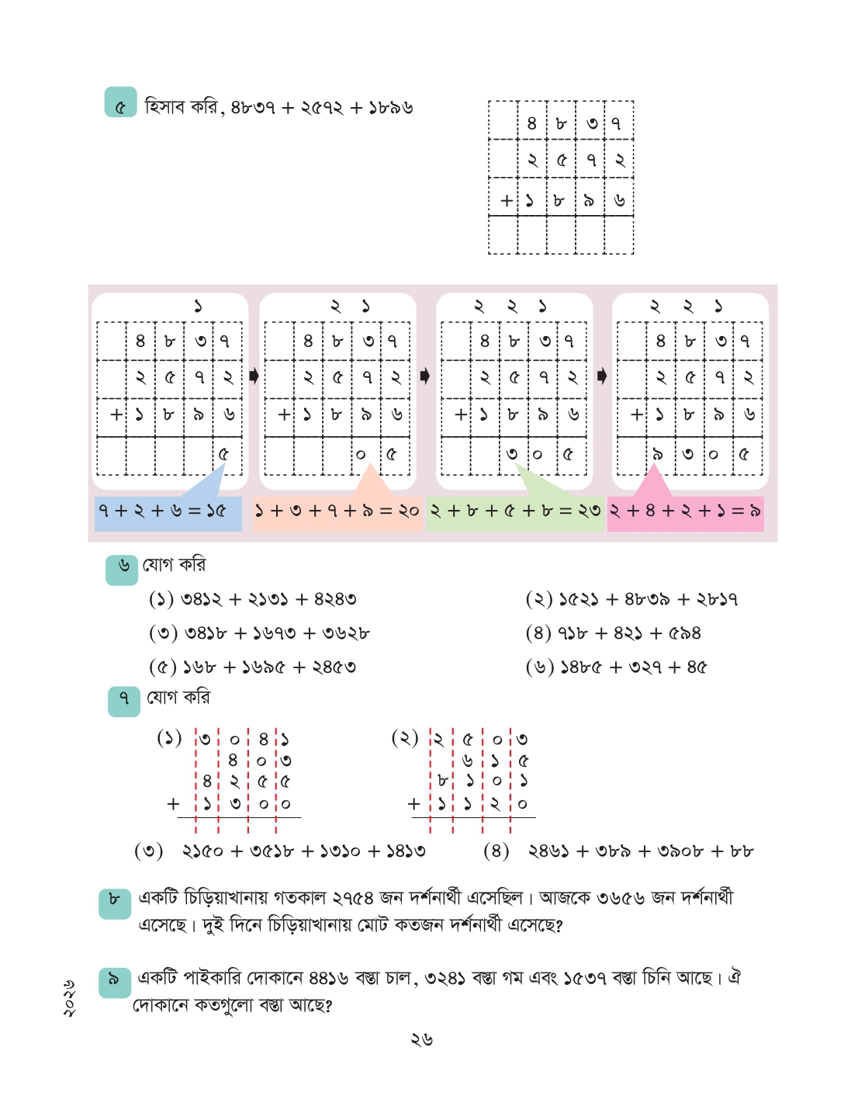
পাঠ শিরোনাম:
হিসাব করি (অনূর্ধ্ব চার অঙ্কের সংখ্যা সর্বোচ্চ চারটি)

Slide 6


৫. হিসাব করি: ৪৮৩৭ + ২৫৭২ + ১৮৯৬
উপর নিচ যোগ করি-,
৭
৩
০
৫
২
২
১
শ
শ
দ
এ
এককের ঘরের যোগ: ৭ + ২ + ৬ = ১৫ (১৫ এর ৫ বসবে এবং হাতে থাকবে ১)
১
৮
৯
৬
দশকের ঘরের যোগ: ১ (হাতের) + ৩ + ৭ + ৯ = ২০ (২০ এর ০ বসবে এবং হাতে থাকবে ২)
২
৫
৭
২
শতকের ঘরের যোগ: ২ (হাতের) + ৮ + ৫ + ৮ = ২৩ (২৩ এর ৩ বসবে এবং হাতে থাকবে ২)
৪
৮
৫
৭
হাজারের ঘরের যোগ: ২ (হাতের) + ৪ + ২ + ১ = ৯ (৯ বসবে)
৯
৩
০
৫
নির্নেয় যোগফল= ৯৩০৫

Slide 7
৬. যোগ করি (৩) ৩৪১৮ + ১৬৭০ + ৩১২৮ =
উপর নিচ যোগ করি-,
৭
২
৬
১
১
১
১
শ
শ
দ
এ
এককের ঘরের যোগ: ৮ + ০ + ৮ = ১৬ (১৬ এর ৬ বসবে এবং হাতে থাকবে ১)
৩
৪
১
৮
দশকের ঘরের যোগ: ১ (হাতের) + ১ + ৭ + ২ = ১১ (১১ এর ১ বসবে এবং হাতে থাকবে ১)
১
৬
৭
০
শতকের ঘরের যোগ: ১ (হাতের) + ৪ + ৬ + ১ = ১২ (১২ এর ২ বসবে এবং হাতে থাকবে ১)
৩
১
২
৮
হাজারের ঘরের যোগ: ১ (হাতের) + ৩ + ১ + ৩ = ৮ (৮ বসবে)
৮
২
১
৬
নির্নেয় যোগফল= ৮২১৬

Slide 8
৫. হিসাব করি: (৫) ১৬৮ + ১৬১৫ + ২৪৫০ =
একক স্থানের সংখ্যা যোগ করলে হয়: ৮ + ৫ + ০ = ১৩
দশক স্থানের সংখ্যা যোগ করলে হয়: ৬ + ১ + ৫ = ১২
শতক স্থানের সংখ্যা যোগ করলে হয়: ১ + ৬ + ৪ = ১১
হাজার স্থানের সংখ্যা যোগ করলে হয়: ১ + ২ = ৩
৩
১
২
১
১
১
৩
হা
শ
দ
এ
হা
শ
দ
এ
হা
শ
দ
এ
হা
শ
দ
এ
১
৬
৮
+
১
৬
১
৫
+
২
৪
৫
০
=
৪
২
৩
৩
নির্নেয় যোগফল, (৫) ১৬৮ + ১৬১৫ + ২৪৫০ = ৪২৩৩

Slide 9
প্রশ্ন: একটি পাইকারি দোকানে ৪৪১৬ বস্তা চাল, ৩২৪১ বস্তা গম এবং ১৬৩৭ বস্তা চিনি আছে। ঐ দোকানে কতগুলো বস্তা আছে?
উপর নিচ যোগ করি-,
সমাধান:
৮
দোকানে মোট বস্তা আছে = (৪৪১৬ + ৩২৪১ + ১৬৩৭) =
৩
৯
৪
১
১
১
শ
শ
দ
এ
চালের বস্তা আছে = ৪৪১৬ টি
৪
৪
১
৬
গমের বস্তা আছে = ৩২৪১ টি
৩
২
৪
১
চিনির বস্তা আছে = ১৬৩৭ টি
১
৬
৩
৭
৯
২
৯
৪
নির্নেয় উত্তর: ঐ দোকানে মোট ৯২৯৪ টি বস্তা আছে।

Slide 10




১। ৪২০০ + ৩০০০ = কত?
(i) ৬২০০
(ii) ৭০০০
(iii) ৮২০০
(iv) ৭২০০

Slide 11
খ) কোনো সংখ্যাকে ০ (শূন্য) দিয়ে যোগ করলে যোগফল কত হয়?
(i) ০
(ii) ওই সংখ্যা
(iii) ১
(iv) দ্বিগুণ হয়

Slide 12
গ) ৩৫ + ৪৫ = ☐ + ৩৫; খালি ঘরে কোন সংখ্যাটি বসবে?
(i) ৩৫
(ii) ৪০
(iii) ৮০
(iv) ৪৫

Slide 13
ঘ) তিন অঙ্কের বৃহত্তম সংখ্যার সাথে ১ যোগ করলে কত হয়?
(i) ৯৯৯
(ii) ১০০
(iii) ৯৯৮
(iv) ১০০০

Slide 14
ঙ) লুসাই চাকমা তাঁর বাগান থেকে ৪৩৬টি, রিপন ত্রিপুরা ৩৬০টি এবং শীতল বড়ুয়া ৩৭৫টি আনারস পেড়েছেন। তিনজনে মোট কতগুলো আনারস পেড়েছেন?
(i) ১১৭৪
(ii) ১১৭২
(iii) ১১৭৩
(iv) ১১৭১

Slide 15
৮. কথার অঙ্ক (Word Problem)
প্রশ্ন: একটি চিড়িয়াখানায় গতকাল ২৭৫৪ জন দর্শনার্থী এসেছিল। আজকে ৩৬৫৬ জন দর্শনার্থী এসেছে। দুই দিনে চিড়িয়াখানায় মোট কতজন দর্শনার্থী এসেছে?
সমাধান:
গতকাল দর্শনার্থী এসেছিল = ২৭৫৪ জন
আজকে দর্শনার্থী এসেছে = ৩৬৫৬ জন
মোট দর্শনার্থী এসেছে = (২৭৫৪ + ৩৬৫৬) = ৬৪১০ জন
উত্তর: দুই দিনে চিড়িয়াখানায় মোট ৬৪১০ জন দর্শনার্থী এসেছে।

Slide 16
৭. যোগ করি
(১)
৩০৪১
৪১০৩
১২৩৫
+ ১৩১০
---------
(২)
২৫৩০
৬১৫৫
৮১০১
+ ১১২০
----------
১৮৯১৬
(২) ১৫২১ + ৪৮৩১ + ২৮১৭ = ৯১৬৯
(৪) ৭২৮ + ৪২১ + ৫১৪ = ১৬৬৩
(৫) ১৬৮ + ১৬১৫ + ২৪৫০ = ৪২৩৩
(৬) ১৪৪৫ + ৩২৭ + ৪৫ = ১৮১৭
(৩) ২১৫০ + ৩৫১৮ + ১০১০ + ১৪১০ = ৮১০০
(৪) ২৪৬১ + ৩৮৯ + ৩৯০৮ + ৮৮ = ৬৮৪৬

